Slide 1


Slide 2

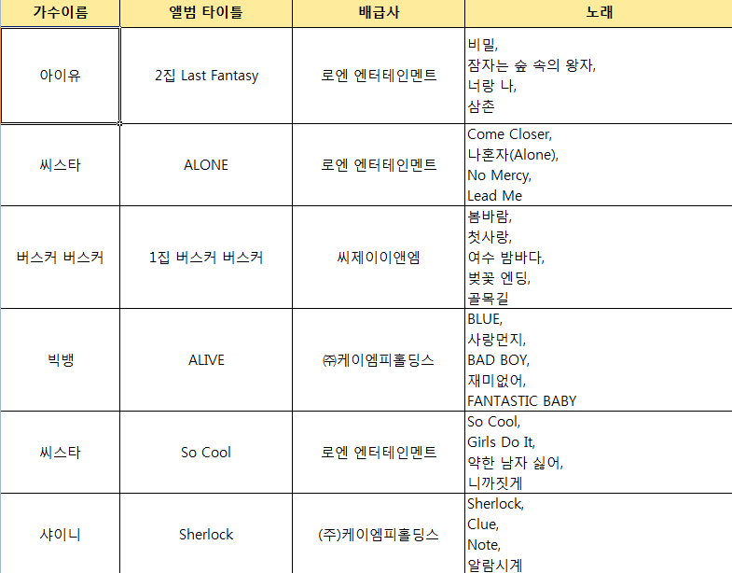
어떤 데이터를 저장할 것인가?
음원검색 ( 네이버 뮤직 )
Notes:
http://ko.wikipedia.org/wiki/PostgreSQL
http://nonun.tistory.com/4
참고
마이클 스톤브레이커를 리더로 해서 개발됨. 네 번째 버전까지 개발된 후 BSD 라이선스에 의해서 오픈소스 개발자들이 바톤을 넘겨받음.
오라클이 1970년대부터 DB 개발 시작. PostgreSQL도 1970년부터 버클리에서 개발이 시작됨. 오픈소스로써는 가장 연장자.
ORDBMS란? 객체-관계형 데이터베이스
- Data type 과 Object를 사용자가 정의 할 수 있다.
- 관계형 DB 기능 모두 포함, 멀티미디어와 대형 Object 지원, DB 서버 기능 향상 효과
- 관계형 기술과 객체지향 기술 사이의 틈을 연결하고, 양쪽의 장점을 제공
- 질의 기능이 필요한 복잡한 데이터를 다루는 응용에 적합
( RDBMS: 질의 기능이 필요한 간단한 데이터 처리 분야에 적합)
( OODBMS : 질의 기능이 필요없는 복잡한 데이터를 다루는 응용에 적합)

Slide 3

데이터베이스 설계를 하는 주된 목적
중복성 제거
정규화 (Normalization)

Slide 4

데이터베이스 설계를 도식화한 도표
엔티티(entity), 속성(attribute), 관계(relation)
3가지 요소로 구성

Slide 5

엔티티(entity)
- 데이터가 저장되어야 하는 중요한 사물, 물체
- 엔티티에 대한 정보는 속성, 관계의 폼으로 저장
- 엔티티 속성(attribute)
1. 엔티티의 정보들 (0 혹은 여러개)
2. 엔티티 인스턴스(테이블에서의 열)는 각각 정확하게 하나의 값
3. 또는 NULL(empty)일 수 있다.
4. 각 속성의 값은 숫자, 문자열, 날짜, 시간, 혹은 다른 기본적인
데이터의 값

Slide 6
어떤 것이 엔티티 이고 속성 일까?
앨범
쟝르목
가수
이름목
배급사목
앨범
타이틀목
노래
제목목

Slide 7

앨범
엔티티 네이밍 규칙
엔티티 이름은 단수 – 각 엔티티는 하나의 인스턴스로 명명

Slide 8

앨범
앨범 타이틀
가수 이름
배급사 이름
노래

Slide 9

E.F.Codd의 정규화 개념 (1970년대)
오늘날도 정규화의 목적은 동일
- 데이터의 중복성을 제거
- 갱신이상(update anomalies) 회피
데이터 모델을 좀 더 구체적으로 해준다

Slide 10

하나의 엔티티가 모든 속성들이 하나의 값을 가질
때 “제 1 정규형(1st Normal form)” 이라 한다.
각 속성들은 엔티티의 각 인스턴스를 위한 하나의 값을 가지고 있는지 확인
중복된 속성을 가진 엔티티는 그 안에 최소한 1개
이상의 다른 엔티티가 존재한다는 것을 의미

Slide 11

1NF로 두 개의 엔티티가 생김
속성의 중복성 제거
두 엔티티간의 연관되는 어떤 방법이 필요
-> 관계(relation) 이 필요
앨범
노래
앨범 타이틀
가수 이름
배급사 이름
노래
노래 제목
노래 길이

Slide 12

각각의 엔티티는 ID라고 불리는 유일한 식별자를
가져야 한다.
ID는 다음 규칙을 가지는 엔티티의 속성
- 엔티티의 모든 인스턴스에 유일
- 인스턴스의 전체 라이프 타임 동안 NULL이 아니
어야 한다.
- 전체 라이프 타임 동안 변하지 않는 값
ID는 관계를 모델링 하기위한 중요 요소

Slide 13

앨범
노래
앨범ID
앨범 타이틀
가수 이름
배급사 이름
노래
노래ID
노래 제목
노래 길이
식별자 결정의 문제점
엔티티와 전혀 무관한 인위적으로 만들어 냄

Slide 14

엔티티 안에 존재하는 식별자는 엔티티 사이의 관계를 설정할 수 있게 한다.
관계안에서 설정된 엔티티는 각각에 대해 설명이
되고 관계 양단에는 이름(name)과 정도(degree)
를 가진다
반(class)
학생(student)
1:M
1:1
responsible for
assign to
Entity1은 entity2와 [일대일 | 일대다] 관계를 갖는다
학생은 반과 ? 관계를 갖는다
반은 학생과 ? 관계를 갖는다

Slide 15

앨범
노래
앨범ID
앨범 타이틀
가수 이름
배급사 이름
노래
노래ID
노래 제목
노래 길이
반복되었던 노래 속성이 새로운 엔티티로 정규화
앨범과 노래간의 관계가 모델화

Slide 16

하나의 엔티티가 이미 1NF로 되어 있고 모든 식별되지 않은 속성들이 엔티티의 유일한 식별자에 종속적이면 “제 2 정규형(2nd Normal form)” 이라 한다.
앨범 엔티티의 가수이름은 앨범ID에 완전히 종속
적이지 못하다.
(씨스타는 두 개의 다른 CD의 가수 이름이다)
“가수이름은 무엇으로 나타나야 하는가?”

Slide 17

아티스트
앨범
아티스트ID
아티스트 이름
앨범ID
앨범 타이틀
배급사 이름
노래
노래ID
노래 제목
노래 길이

Slide 18

아티스트
앨범
아티스트ID
아티스트 이름
앨범ID
앨범 타이틀
배급사 이름
정확한가?
노래
노래ID
노래 제목
노래 길이

Slide 19

아티스트
노래
앨범
아티스트ID
아티스트 이름
노래ID
노래 제목
노래 길이
앨범ID
앨범 타이틀
배급사 이름
정확한가?

Slide 20

두 엔티티간의 양방향을 결정하는 것은 매우 중요
1:1 (one-to-one, 1-to-1)
매우 드물다
음원 검색에서는 안 나타난다.
1:M (one-to-many, 1-to-M)
한 방향이 1:M, 다른 방향이 1:1 인 경우
가장 흔하다.

Slide 21

M:M (many-to-many, M-to-M)
양방향이 1:M인 경우
음원 검색에서는 여섯 번째 데이터 모델

Slide 22

1:1 (one-to-one, 1-to-1)
- 설계 자체를 다시 점검해 볼 필요가 있음
- 두 엔티티가 동일한 엔티티일 가능성을 함축
1:M (one-to-many, 1-to-M)
- 새로운 엔티티(교차 엔티티)를 생성하고
적당한 이름을 정한다. -> AritistAlbum
- 새로운 엔티티를 원래의 두 개의 엔티티와
관계를 맺는다 -> 각 각의 원래 엔티티는 교차
엔티티와 1:M의 관계를 맺는다.

Slide 23

아티스트
노래
앨범
아티스트ID
아티스트 이름
노래ID
노래 제목
노래 길이
앨범ID
앨범 타이틀
배급사
배급사ID
배급사 이름

Slide 24

하나의 엔티티가 이미 2NF로 되어 있고 식별할 수
없는 어떠한 속성도 어떤 다른 식별할 수 없는 속성들에게 종속적이지 않으면 “제 3 정규형(3nd Normal form)” 이라 한다.
식별할 수 없는 다른 속성들에게 종속적인 속성들은 종속적인 속성과 새로운 엔티티에 종속적인 속성으로 이동

Slide 25

아티스트
노래
앨범
아티스트ID
아티스트 이름
노래ID
노래 제목
노래 길이
쟝르이름
쟝르 약어
앨범ID
앨범 타이틀
발라드 : BLD
댄스 : DNC
힙합 : HH
록/포크 : RF
트로트 : TRT
배급사
배급사ID
배급사 이름

Slide 26

아티스트
노래
앨범
아티스트ID
아티스트 이름
노래ID
노래 제목
노래 길이
쟝르코드
앨범ID
앨범 타이틀
쟝르
배급사
쟝르코드
쟝르이름
쟝르약어
배급사ID
배급사 이름

Slide 27

1. 엔티티를 식별하고 모델화한다.
2. 엔티티간의 관계를 식별하고 모델화한다.
3. 속성들을 식별하고 모델화한다.
4. 각 엔티티의 유일한 식별자를 식별한다.
5. 정규화 한다.
이 과정은 일률적이지 않고 순서적이지 않다.
정확한 과정을 따르는 것은 중요하지 않다.

Slide 28

논리적인 데이터 모델링을 하는 이유는 무엇인가?
어떻게 이루어지는가?
postgresSQL, mySQL, Oracle 등의 DBMS가 각각 정의한 SQL문들의 집합으로 변환
규칙
1. 엔티티는 물지적인 데이터베이스의 테이블
2. 속성은 물리적 데이터베이스의 행(column)
3. 유일한 식별자는 NULL 값이 될 수 없다.
물리적 데이터베이스에서 Primary Key가 된다
4. 관계에서 “일(one)”부분에 있는 Primary Key를 “다(many)”
부분의 테이블에 배치함으로 맵핑
5. 매핑된 속성은 Foreign Key가 된다.

Slide 29
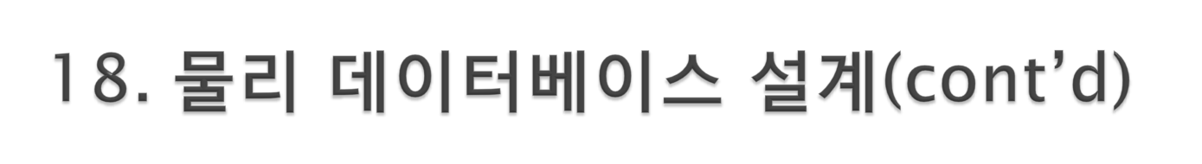
테이블 | 행 | 데이터타입 | 제약조건
Album | AlbumId | INT | PRIMARY KEY
 | AlbumTitle | VARCHAR(80)
 | presentId | INT | Foreign Key
Artist
Song
Label
Genre
미니 프로젝트 (음원검색) 과제 포함

Slide 30

미니 프로젝트 (음원검색) 과제에 포함

